Slide 1
Fallbeispiel: Leitwerte
Ein Unternehmen in der Automobilindustrie mit 250 Mitarbeiter hat in einem Prozess der „Neuausrichtung des Unternehmens“ vor drei Jahren unter anderem die „Leitwerte“ des Unternehmens mit der Beteiligung der 22 Führungskräfte entwickelt.
Es herrscht der Eindruck der Unternehmensleitung vor, dass die Leitwerte teilweise nicht bekannt sind und diese teilweise auch nicht gelebt werden.
Da das Leben der Leitwerte für den zukünftigen Erfolg von der Unternehmensleitung als sehr wichtig erachtet wird, soll ein Veränderungsprojekt begonnen werden, um diesem Problem zu begegnen.

Slide 2
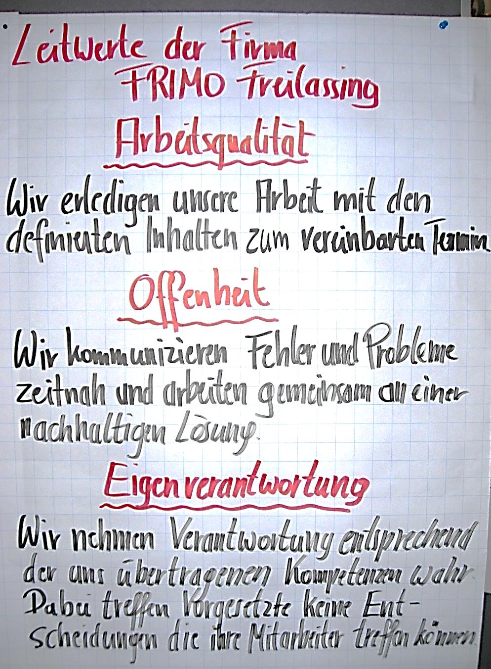

Slide 3
Entry & Contracting
Antworten auf folgende Fragen:
1. Was soll durch dieses Projekt erreicht werden? Die Mitarbeiter sollen jederzeit die Leitwerte kennen, aber vor allem sich mit Ihnen identifizieren und diese „vom Herzen“ leben.
2. Was sind die Messkriterien, die zeigen ob das Ziel von Frage 1 erreicht wurde? a) Leitwerte sind zu über 90% bekannt. b) Leitwerte werden zu über 80% gelebt (Einschätzung durch direkte FK) c) Neue Instrumente im Unternehmen die a)+b) auf Dauer sicher stellen.
3. Wozu soll 1 + 2 erreicht werden? Starkes MBO-System, Festlegung nur der zentralen Punkte wichtiger Ziele, Aufträge, Prozesse (Flexibilität u. Schnelligkeit) > Leitwerte sollen Rahmen geben.
4. Betroffene/Beteiligte Personen? Alle Mitarbeiter des Unternehmens
5. Bereitschaft und –fähigkeit an den Leitwerten zu arbeiten u. sich zu verändern? Bei FK: 2/3 sehr bis hoch, 1/3: mittel bis hoch; bei MA: ?, tendenziell geringer.

Slide 4
Diagnose – Datensammlung: Interview Fragen an Mitarbeiter bezüglich Leitwerte
1. Können/Kannst Sie/Du mir sagen, was die Leitwerte sind? □ Kennt alle □ Kennt sie teilweise, nämlich……. □ Kennt keine Anmerkung: Wenn nicht alle gekannt werden > vorlesen
2. Was halten/hältst Sie/Du von diesen Leitwerten?
3. Ich möchte Sie/Dich nun bitten, eine Einschätzung auf einer Skala von 0-10 vorzunehmen, inwieweit die 5 Leitwerte gelebt werden. 0... wird überhaupt nicht gelebt, das Gegenteil ist der Fall 10... wird absolut und 100% so gelebt Nach Einschätzung jedes Leitwertes nachfragen: - Würden/Würdest Sie/Du bitte den Grund erläutern, die Sie/Dich zu dieser Einschätzung veranlasst hat. - Was könnte getan werden, um mit den Werten höher zu kommen?

Slide 5
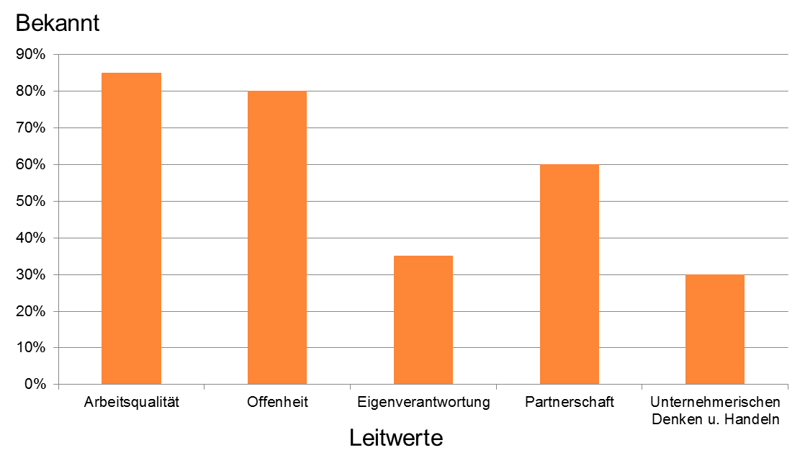
Diagnose – Datenanalyse 1: Leitwerte: Bekanntheit
Was halten/hältst Sie/Du von diesen Leitwerten? 1/3: Sind gut und sehr wichtig 1/3: Sind grundsätzlich o.k., Bedeutung? 1/3: Sind sinnlos, werden sowieso nicht gelebt

Slide 6
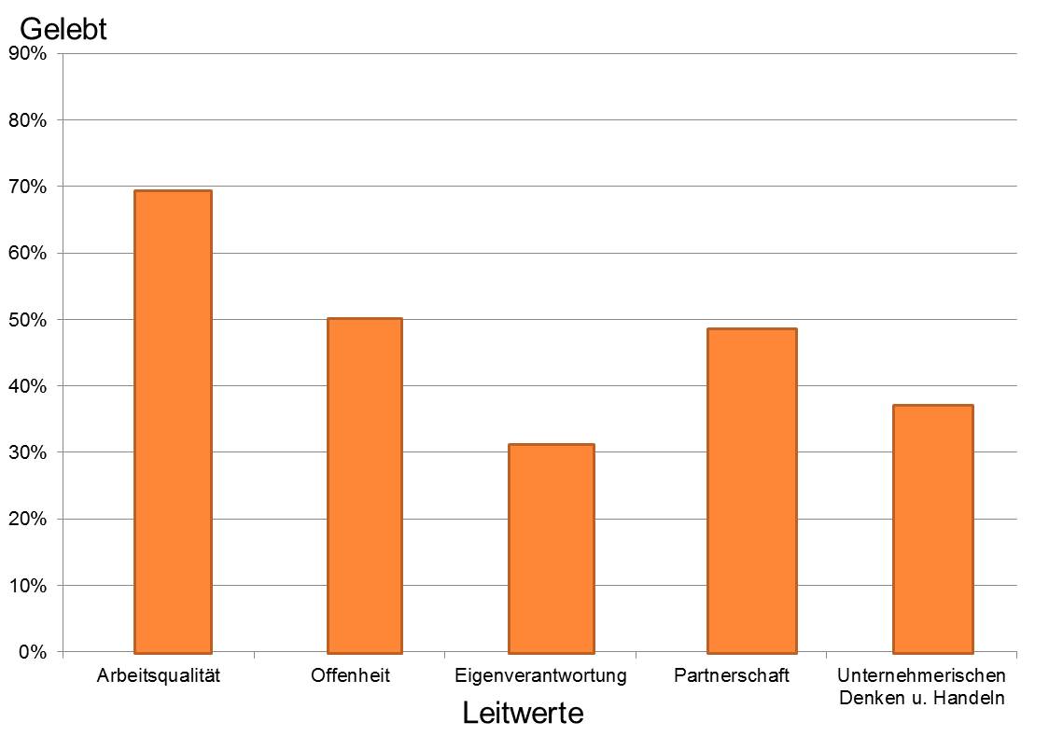
Diagnose – Datenanalyse 2: Leitwerte: Gelebt
Würden/Würdest Sie/Du bitte den Grund erläutern, die Sie/Dich zu dieser Einschätzung veranlasst hat. Zeitdruck, Anforderung des Kunden geht vor, zu wenig Reflexion, keine Maßnahmen und Ressourcen, Fehler anderen zuschreiben, über andere (Abteilungen) schimpfen, nur eigene Wertschöpfung (der Abteilung) ist wichtig

Slide 7
Aufgabe
Welche Intervention(en) schlagen Sie vor?
Welche positive Wirkung soll dadurch erreicht werden?
Welche möglichen Schwierigkeiten, negative Wirkungen könnten dadurch entstehen?
Worauf ist bei der Planung und Durchführung zu achten?

